Slide 1

MỘT SỐ NGHỀ TRONG XÃ HỘI
Giáo viên: Thạch Lan Hương

Slide 2
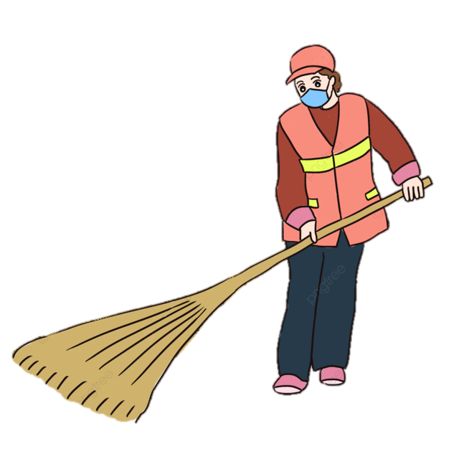
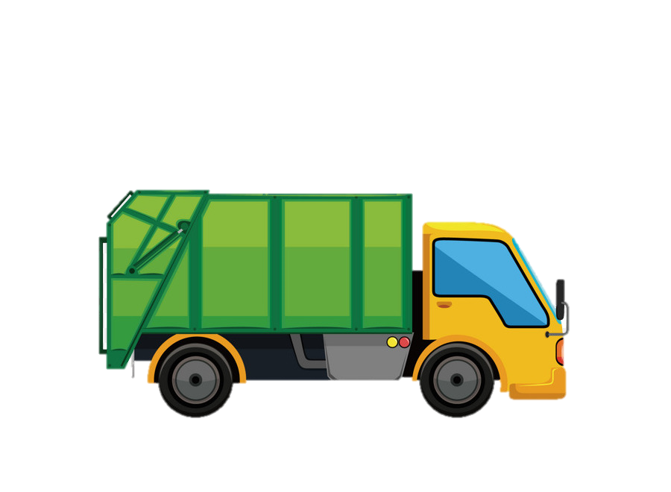
Bài thơ: Bác quét rác
Keng! Keng! Keng! Tiếng kẻng rất quen Của bác quét rác Đó là bác nhắc Tất cả mọi nhà Mang hết rác ra Cho bác đi đổ.
Tối nào cũng nhớ Hể nghe tiếng keng Vội cùng mẹ em Đến bên xe rác Mẹ cùng với bác Chất rác lên xe.
Xe rác đầy ghê Bác còng lưng đẩy Và em nhìn thấy Bác đẫm mồ hôi Nhưng bác vẫn cười Vì đường phố sạch.
Tác giả: Hoàng Thị Dân

Slide 3
Xem video về nghề lao công
https://www.youtube.com/watch?v=7nQtnn1DRCI

Slide 4
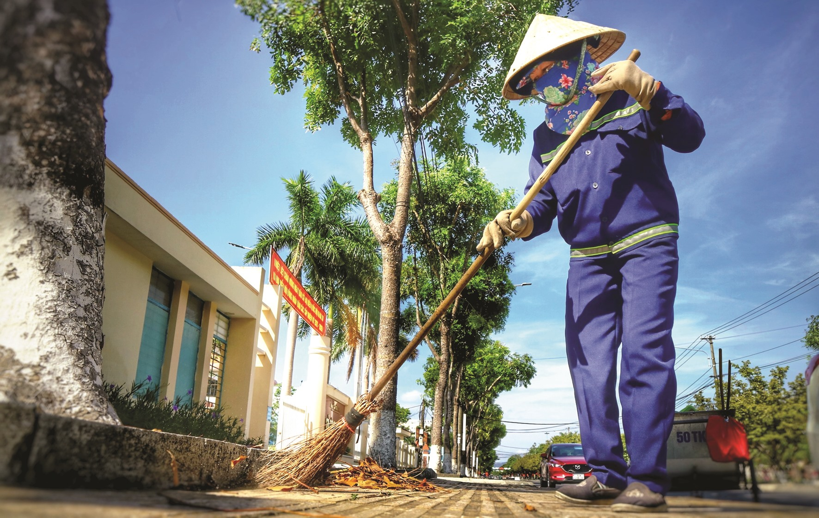
Đây là nghề gì?
Đây là nghề lao công

Slide 5
?
Các bác, các cô lao công mặc trang phục như thế nào?

Slide 6
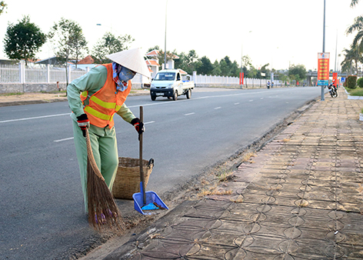
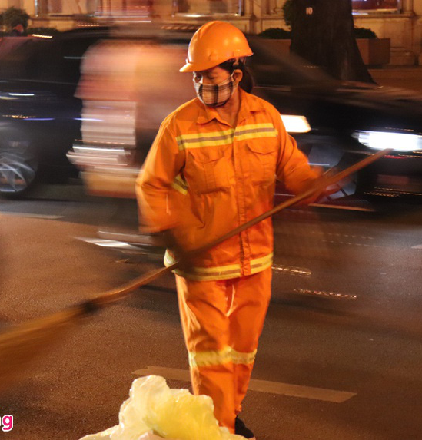
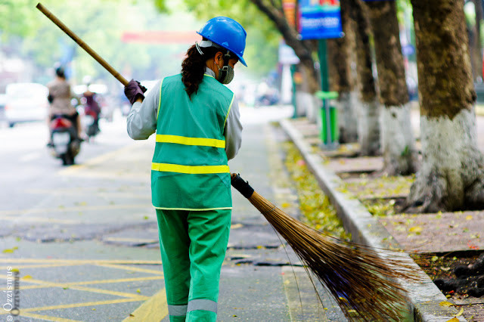

Slide 7
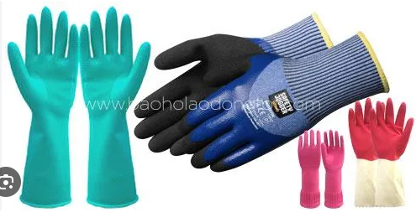
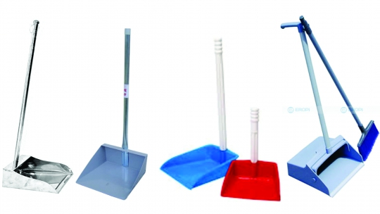
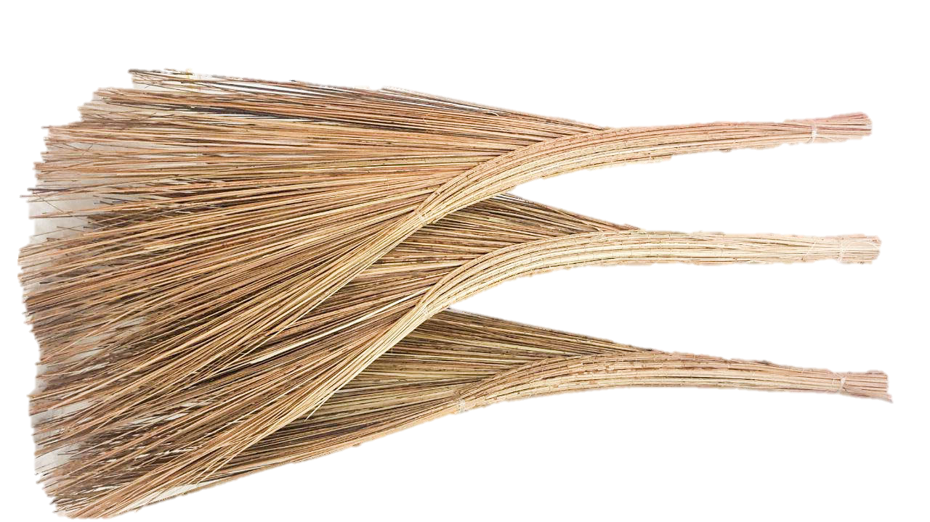

Bác lao công cần dụng cụ gì để làm việc?
Găng tay
Hót rác
Khẩu trang
Chổi

Slide 8

Nghề lao công là một nghề cao quý, song cũng không kém phần nguy hiểm. Phải thường xuyên tiếp xúc với độc hại, rác thải, mùi hôi thối, ẩm mốc rất nhiều vi khuẩn nên phải sử dụng đồ bảo hộ lao động để bảo vệ sức khỏe.
Nghề lao công có lợi ích như thế nào?

Slide 9
Giáo dục
Các con phải luôn luôn kính trọng các bác, các cô làm nghề vệ sinh môi trường, biết giữ gìn vệ sinh môi trường, vứt rác đúng nơi quy định....

